Slide 1


Pytorch & Networkx
PhD(e). MsC. Ing. Jonnatan Arias Garcia

Slide 2

Librería enfocada en el desarrollo flexible para Deep Learning.
API fácil de usar
Soporte de Python
Computación dinámica de gráficos
MultiGPU
Custom Loaders

Slide 3
Flujo de trabajo
PyTorch usa el paradigma imperative/eager, es decir, cada línea es requerida para construir un graph y sus componentes.
Metodología “Define-By-Run”
Veremos
Basics
Modulo NN

Slide 4
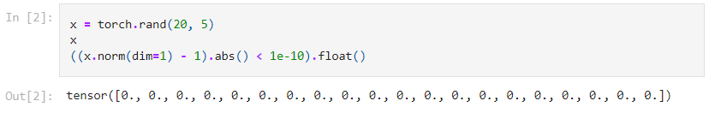
Basics: Tensores de PyTorch
Los tensores no son más que matrices multidimensionales. Los tensores en PyTorch son similares a los ndarrays de numpy, con la adición de que los tensores también se pueden usar en una GPU.

Slide 5
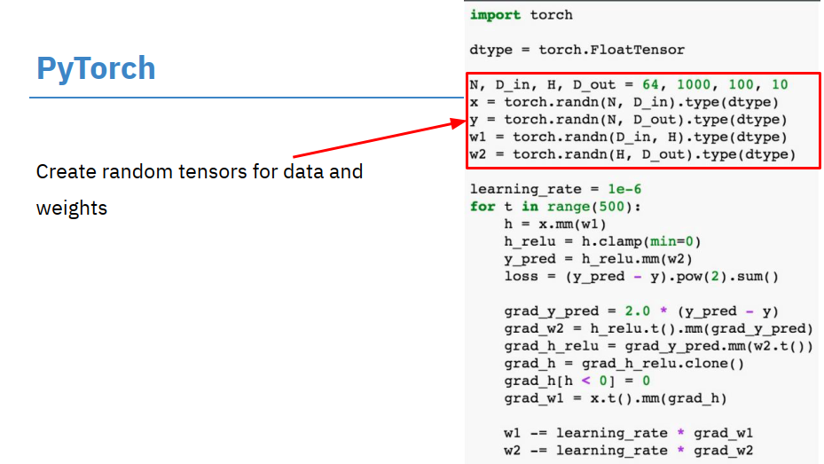

Slide 6
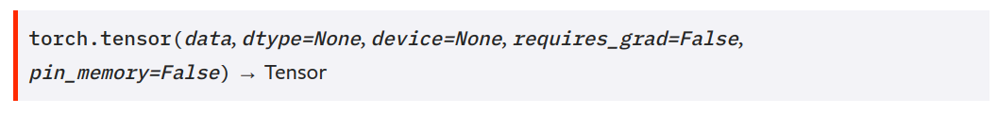
Basics: Tensores de PyTorch
También encontramos funciones para manipular los tensores (dentro del subsubtítulo "Indexing, Slicing, Joining, Mutating Ops"), por ejemplo torch.cat:

Slide 7
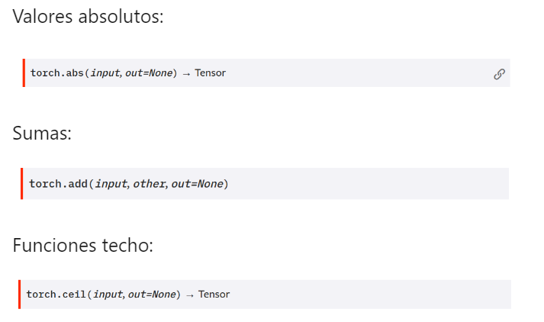
Basics: Operaciones Matemáticas
Más de 200 operaciones matemáticas

Slide 8
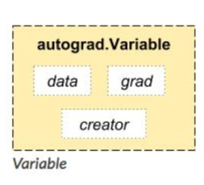
Modulo AutoGrad
Utiliza una técnica llamada diferenciación automática.
Es decir, tenemos una grabadora que registra qué operaciones hemos realizado y luego las reproduce hacia atrás para calcular nuestros gradientes.
Esta técnica es especialmente poderosa al construir redes neuronales, ya que ahorramos tiempo en una época al calcular la diferenciación de los parámetros en el paso directo.

Slide 9
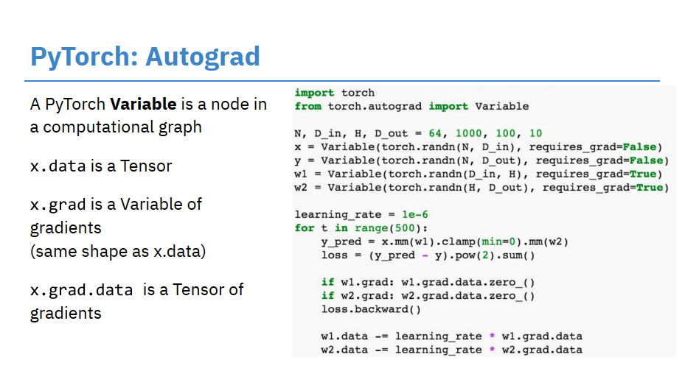

Slide 10
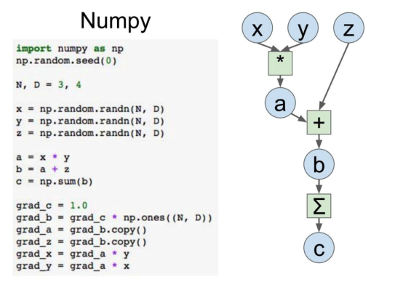
Pytorch: funciona sobre graph

Slide 11
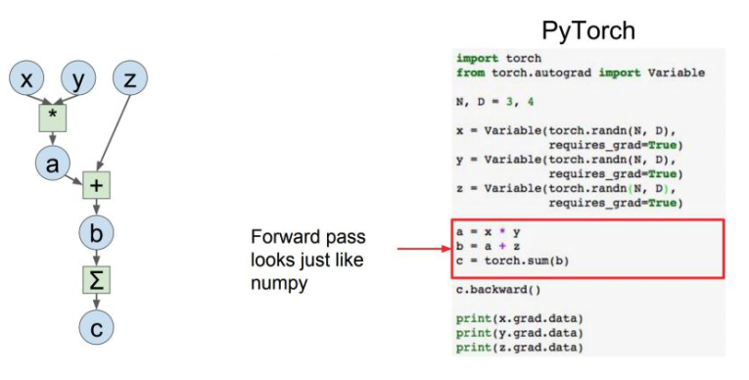
Computacional Graph en PyTorch

Slide 12
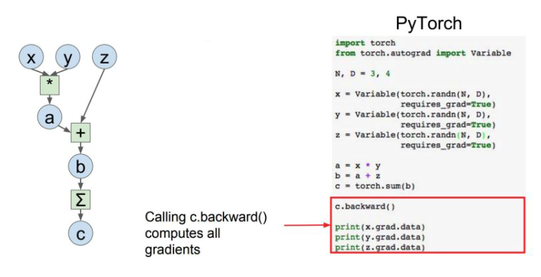
Computacional Graph en PyTorch

Slide 13
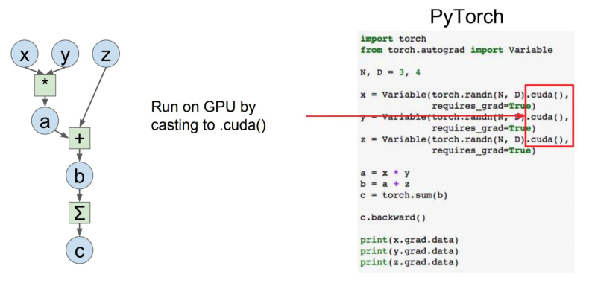
Computacional Graph en PyTorch

Slide 14
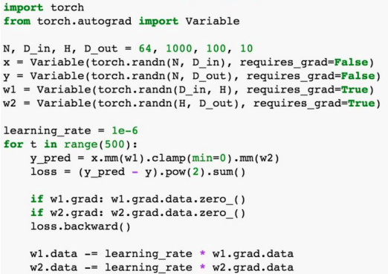
PyTorch: Autograd
Tensores y Variables tienen la misma API.
Variables pueden recordad como fueron creadas (backprop)

Slide 15
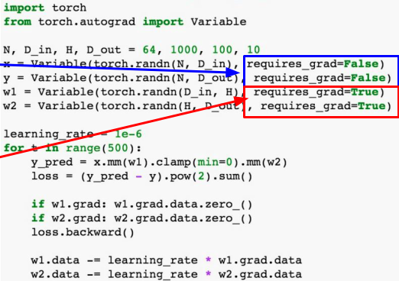
PyTorch: Autograd
No queremos gradientes (de loss) con respecto a la data.
Queremos gradientes con respecto a los Weights

Slide 16
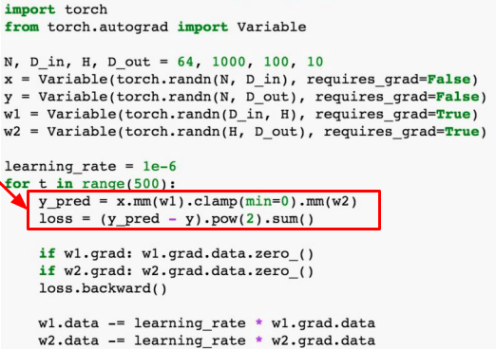
PyTorch: Autograd
Forward pass se ve exactamente igual como Tensor, pero todo es ahora una variable

Slide 17
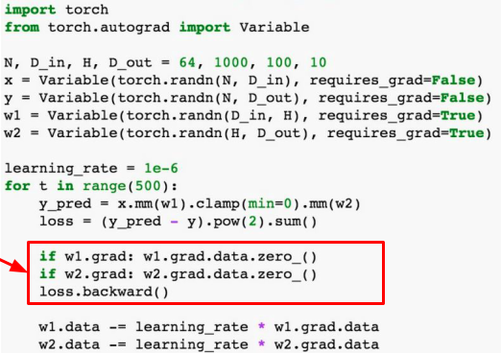
PyTorch: Autograd
Computar el gradiente de loss con respecto a w1 y w2 (zero out grad first)

Slide 18
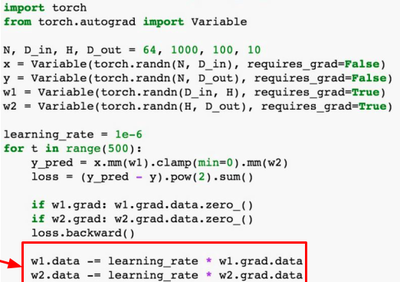
PyTorch: Autograd
Creando los gradiente en los Weights

Slide 19
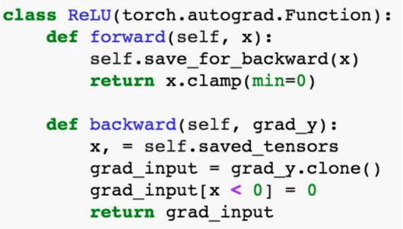
PyTorch: Nuevas funciones Autograd
Puedes definir tu propia función autograd, escribiendo forward y backward para tensores

Slide 20
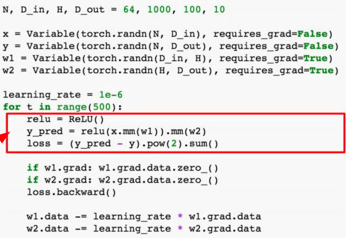
PyTorch: Nuevas funciones Autograd
Puedes usar tu propia función autograd, en la forward pass

Slide 21
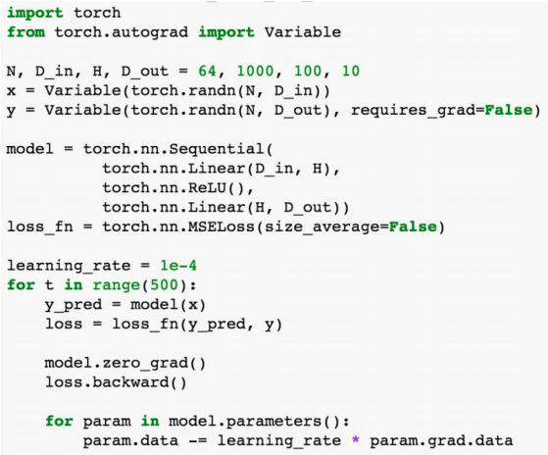
PyTorch: NN
Wrapper de alto nivel para trabajar con Redes Neuronales (NN)

Slide 22
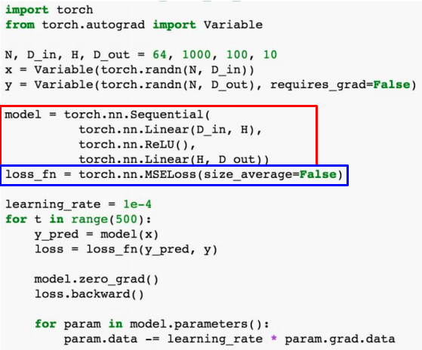
PyTorch: NN
Define nuestro modelo como una secuencia de capaz
NN también define funciones Loss comunes

Slide 23
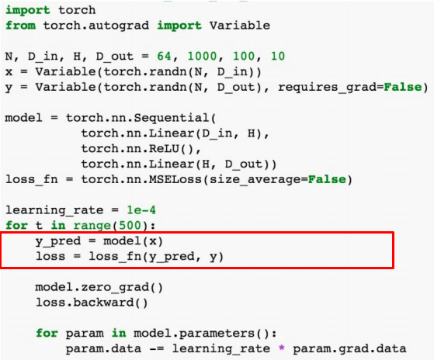
PyTorch: NN
Forward Pass:
Alimenta el modelo, y predice para la función Loss

Slide 24
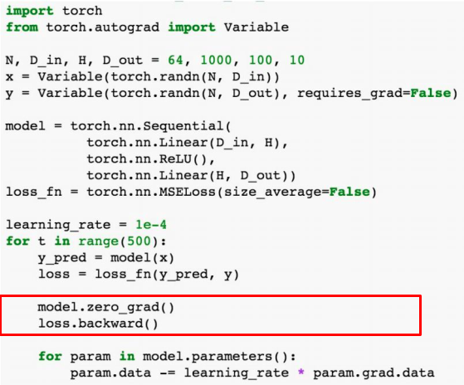
PyTorch: NN
Backward pass:
Computa todos los gradientes

Slide 25
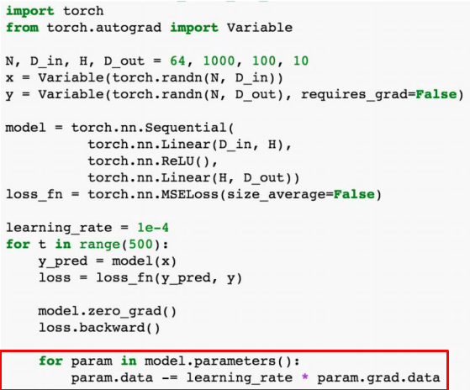
PyTorch: NN
Crea los gradientes en cada paso para cada parámetro del modelo

Slide 26
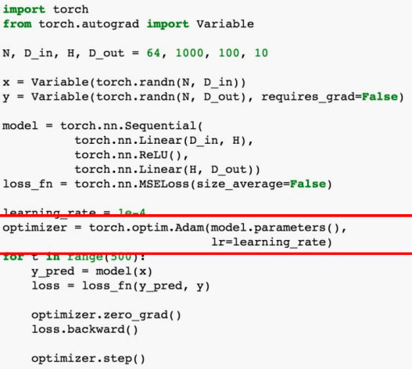
PyTorch: Optimizador
Usa un optimizador para diferentes reglas de actualización.

Slide 27
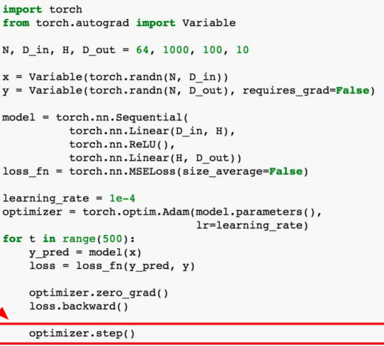
PyTorch: Optimizador
Actualiza todos los parámetros antes de computar los gradientes

Slide 28
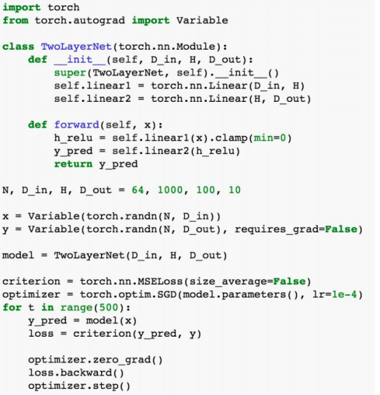
PyTorch: nn
Un modulo es una capa de la NN; con variables de entrada y salida
Los módulos pueden contener weights (como variables) u otros módulos
Puedes definir tu propio modulo usando autograd!

Slide 29
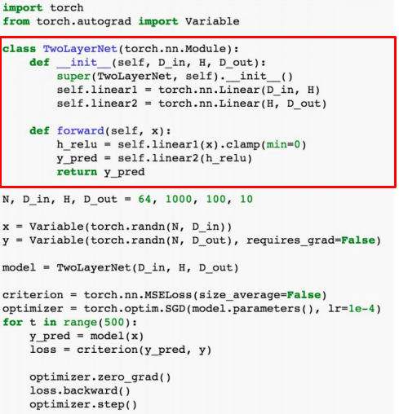
PyTorch: nn
Define nuevos módulos:
Define todo nuestro modelo como un solo modulo

Slide 30
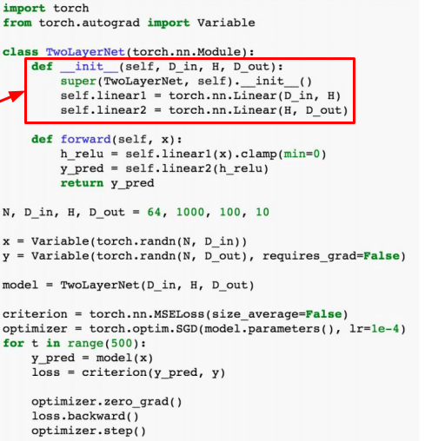
PyTorch: nn
Define nuevos módulos:
Inicializa dos módulos hijos (módulos pueden contener módulos)

Slide 31
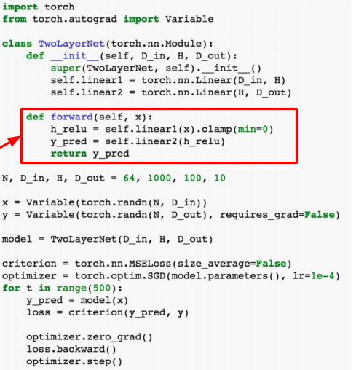
PyTorch: nn
Define nuevos módulos:
Define Forward pass usando módulos hijos y operaciones de autograd sobre variables
No necesita definir Backward – autograd puede manejarlo

Slide 32
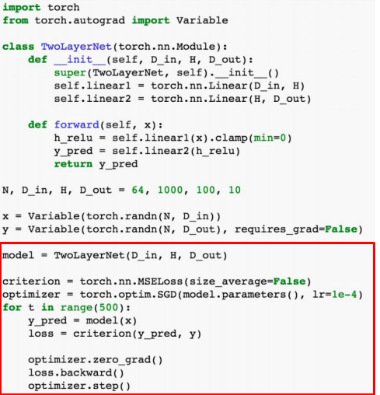
PyTorch: nn
Define nuevos módulos:
Construye y entrena una instancia de nuestro modelo

Slide 33
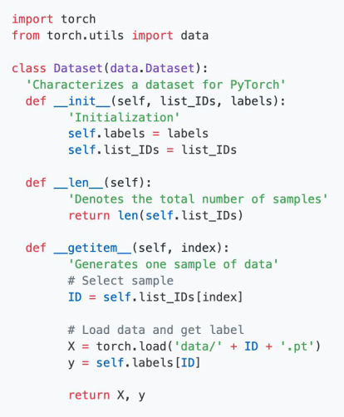
PyTorch: DataLoaders
Un DataLoader envuelve un dataset y proporciona mini-lotes, barajado y subprocesos múltiples.
Cuando necesite cargar datos personalizados, simplemente escriba su propia clase de conjunto de datos

Slide 34
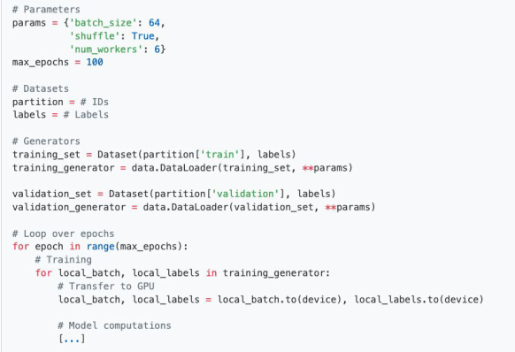
PyTorch: DataLoaders

Slide 35
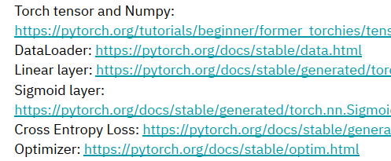
Recursos útiles

Slide 36

Software de alta-productividad para análisis de redes complejas.
Estructura de datos representada por varias redes (Directa, Indirecta, Multigraphs)
Flexibilidad extrema: los nodos pueden sea objectos hashables, bordes pueden contener data arbitraria
Un tesoro en algoritmos de graphs
Multiplataforma y fácil uso
https://networkx.org/documentation/stable/tutorial.html

Slide 37
Cuando Usar
Diseñada para manejar datos en una escala relevante para los problemas modernos.
La mayoría de los algoritmos centrales se basan en código heredado extremadamente rápido.
Implementaciones de gráficos altamente flexibles (¡un nodo/borde puede ser cualquier cosa!)
Cuando No Usar
Problemas a gran escala que requieren enfoques más rápidos (es decir, redes masivas con bordes de 100M/1B)
Mejor uso de memoria/hilos que Python (objetos grandes, cálculo paralelo)
La visualización de redes se maneja mejor con otras herramientas profesionales

Slide 38
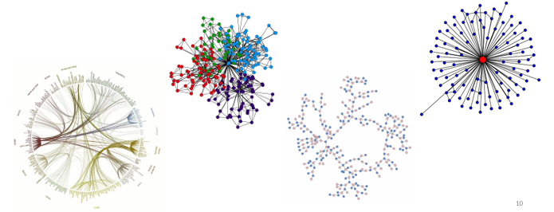
Dibujar, Plotear graph
Es posible dibujar pequeños gráficos con NetworkX. Puede exportar datos de red y dibujar con otros programas (GraphViz, Gephi, etc.).

Slide 39

Creando un Graph
Importando el modulo y crea un gráfico vacío sin nodos ni aristas.

Slide 40
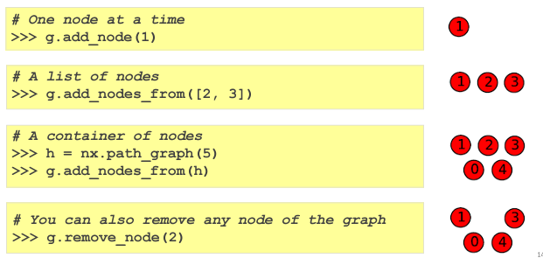
Adicionando nodos

Slide 41
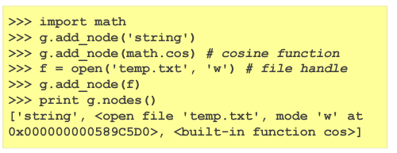
Nodo Objects
Un nodo puede ser un hashable object como una cadena, una función, un file, entre otros….

Slide 42
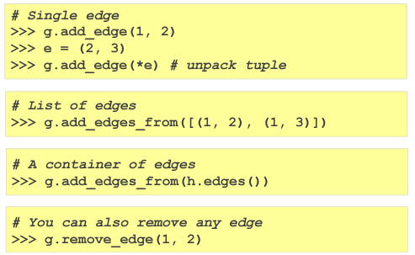
Adicionando Bordes (edges)

Slide 43
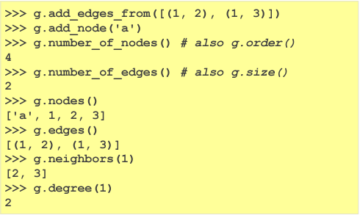
Accediendo a nodos y bordes

Slide 44
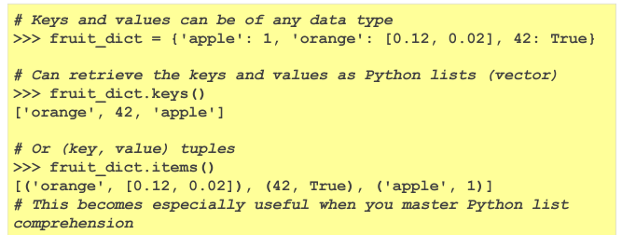
Diccionarios de Python
Nx aprovecha los diccionarios de Python para almacenar medidas de nodos y bordes.
El tipo diccionario es una estructura de datos que representa una asignación clave-valor.

Slide 45
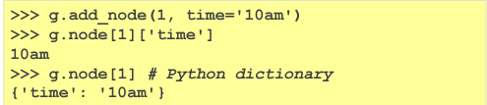

Atributos del Graph
Cualquier NetworkX graph se comporta como un diccionario de Python con nodos como claves principales.
El peso del atributo de borde especial siempre debe ser numérico y contener valores utilizados por algoritmos que requieren bordes ponderados.

Slide 46
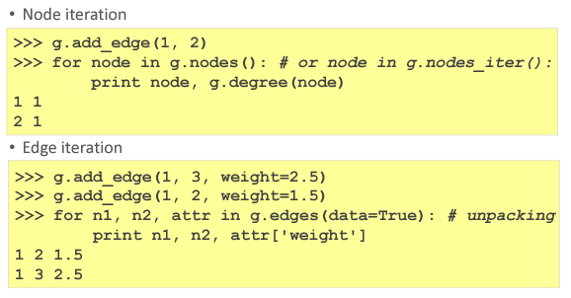
Iteradores de nodo y bordes

Slide 47
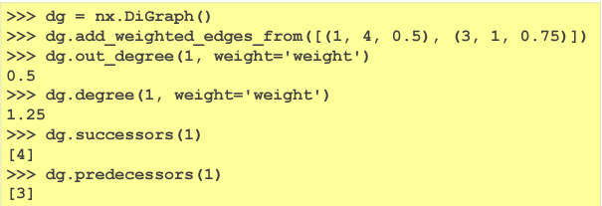
Graph directos
Algunos algoritmos funcionan sólo para gráficos no dirigidos y otros no están bien definidos para gráficos dirigidos. Si desea tratar un gráfico dirigido como no dirigido para alguna medición, probablemente debería convertirlo usando Graph.to_undirected()

Slide 48
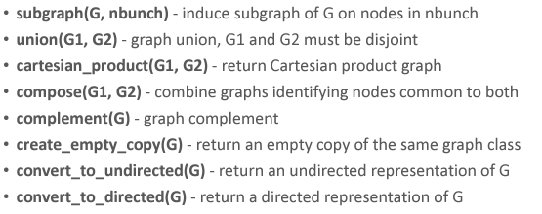
Graph Operadores:

Slide 49
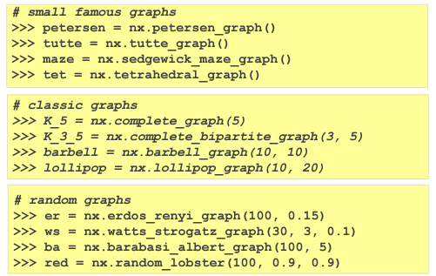
Generadores de Graph

Slide 50
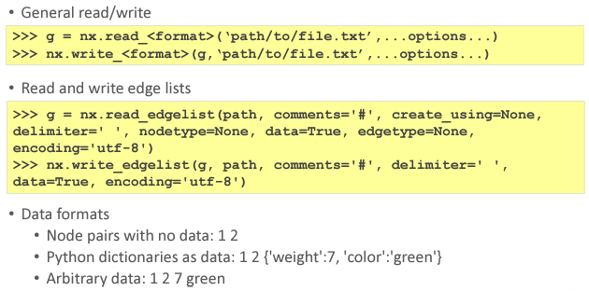
Graph: Input/Output

Slide 51
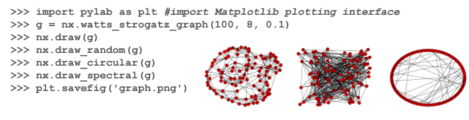
Drawing Graphs
Nx no es principalmente un paquete de dibujo de gráficos, pero proporciona capacidades básicas de dibujo mediante el uso de matplotlib.
Para técnicas de visualización más complejas, proporciona una interfaz para utilizar el paquete de software GraphViz de código abierto.

Slide 52
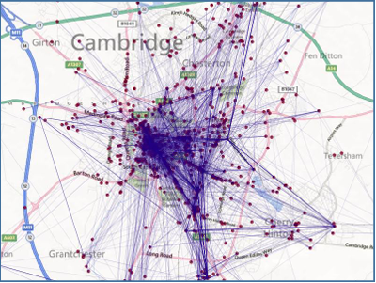
Caso de análisis: red de Cambridge
Red directa con Ids como nodos
Dos lugares son conectados si un usuario ha sido observado desplazándose entre ellos

Slide 53
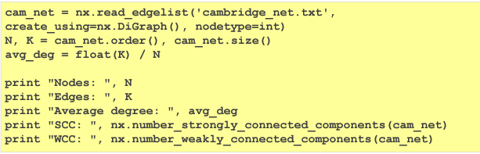
Propiedades del Graph
Encuentra el numero de nodos y bordes, el grado promedio y el numero de componentes conectados.

Slide 54
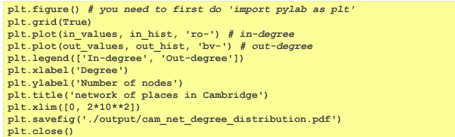
Degree distribution
Calcula grados de in y out del grafo directo
Usamos matplotlib para ver la distribución de degree

Slide 55
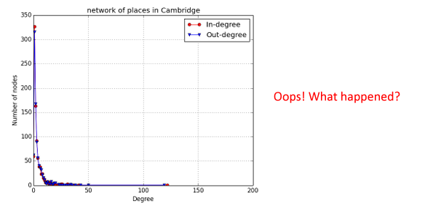

Slide 56
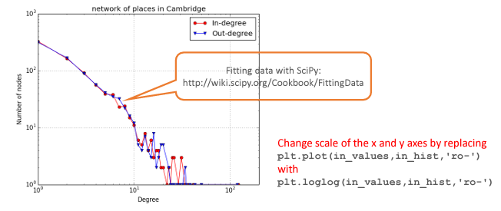

Slide 57

Coeficiente de Clustering
Podemos obtener el coeficiente de agrupamiento de nodos individuales o de todos los nodos (pero primero debemos convertir el gráfico en uno no dirigido)

Slide 58

Centralidades del nodo
Primero extraeremos el componente conectado más grande y luego calcularemos las medidas de centralidad del nodo.

Slide 59

Nodos mas centrales
Primero presentamos un método de utilidad: dado un diccionario y un parámetro de umbral K, las claves K superiores se devuelven de acuerdo con los valores de los elementos.
Luego podemos aplicar el método a las diversas métricas de centralidad disponibles. A continuación extraemos los 10 nodos más centrales para cada caso.

Slide 60

Interpretabilidad
Los nodos de nuestra red corresponden a entidades reales. Para cada lugar de la red, representado por su id, tenemos su título y coordenadas geográficas.
Recorra las listas de nodos de centralidad y utilice los metadatos para imprimir los títulos de los lugares respectivos.

Slide 61

Análisis: Nodos mas centrales
La clasificación de las diferentes métricas de centralidad no cambia mucho, aunque esto puede depender del tipo de red que se considere.

Slide 62

Dibujando nuestra red

